Slide 1
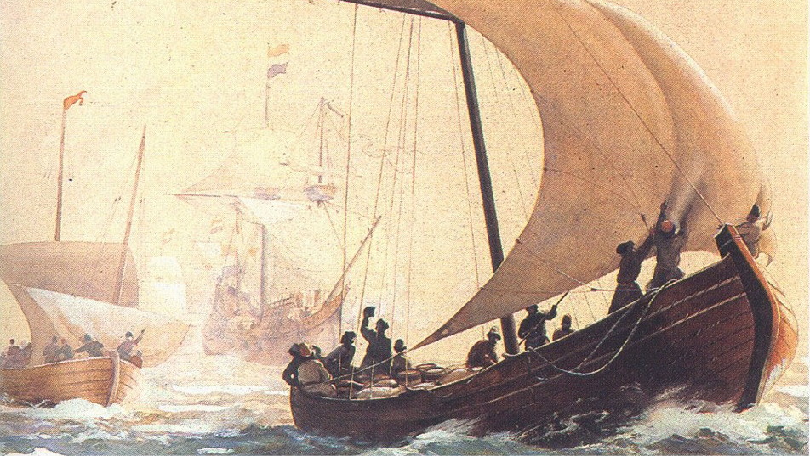
Коч – уникальный русский корабль
Еще до Петра Великого русские поморы строили уникальные корабли, которые имели узкую специализацию, но в своей сфере не имели равных. Это однопалубные, одномачтовые, парусно-гребные промысловые суда под названием кочи.
КОЧ - слово это пришло к поморам с новгородской земли, где «коца» или «коча» означало одежду. Название выбрано не случайно, так как суда буквально «одевались в шубу» - корпус их был защищён от натиска льдов двойной обшивкой. На таких судах поморы могли ходить за тысячи километров по северным морским просторам, занимаясь рыбным промыслом. Кочи славились своей прочностью.

Slide 2
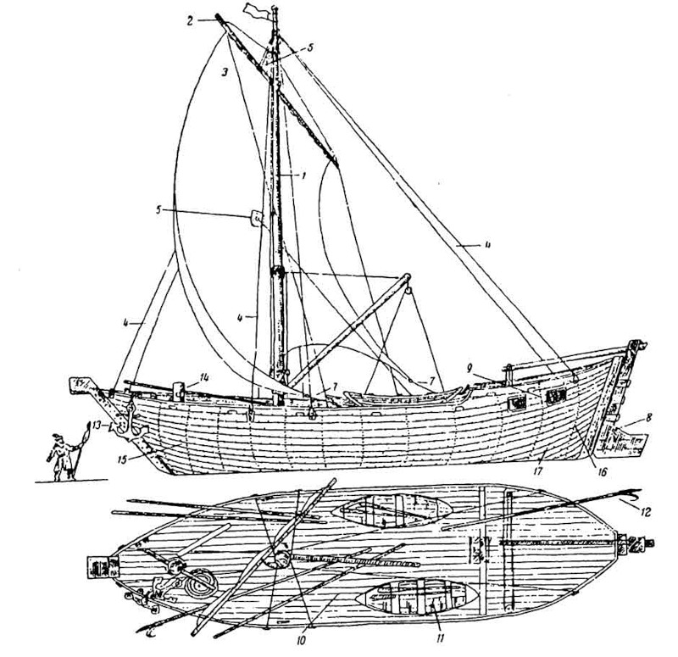
Характеристики кочей
Коч был распространён на Русском Севере и в Сибири. Изначально кочи строились поморами. Позднее строительство кочей началось за Уралом. Кочи активно использовались в исследовательских походах по северным морям русскими первопроходцами.
Длина от 16 до 24 метров;
Ширина от 5 до 8 метров;
Команда от 10 до 15 человек;
Осадка 1-1,5 метра;
Скорость при попутном ветре 6-7 узлов;
Грузоподъемность от 15 до 24 тонн.
Использовались большие и малые кочи. Большие суда вмещали 35 — 42 человек. Малые кочи применялись для плаваний в устьях рек.

Slide 3
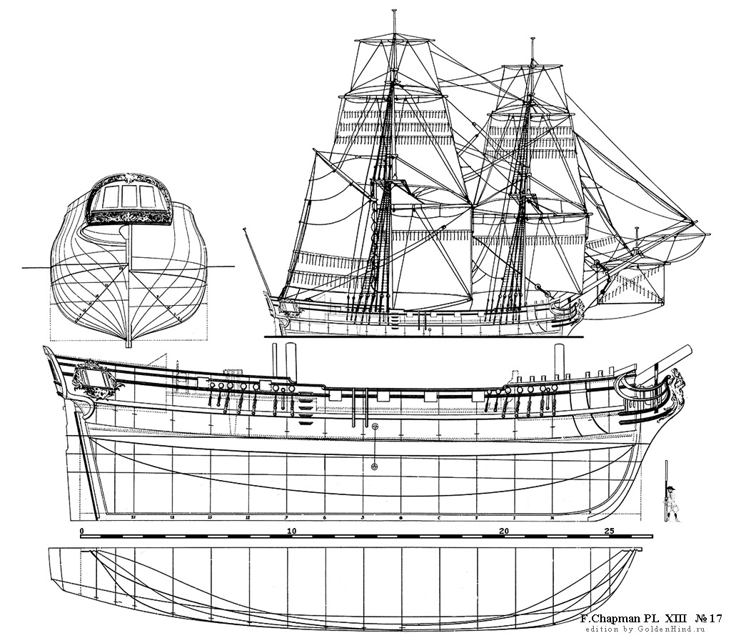
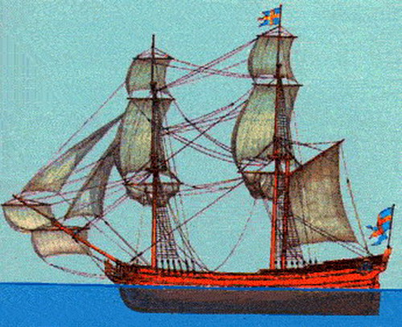
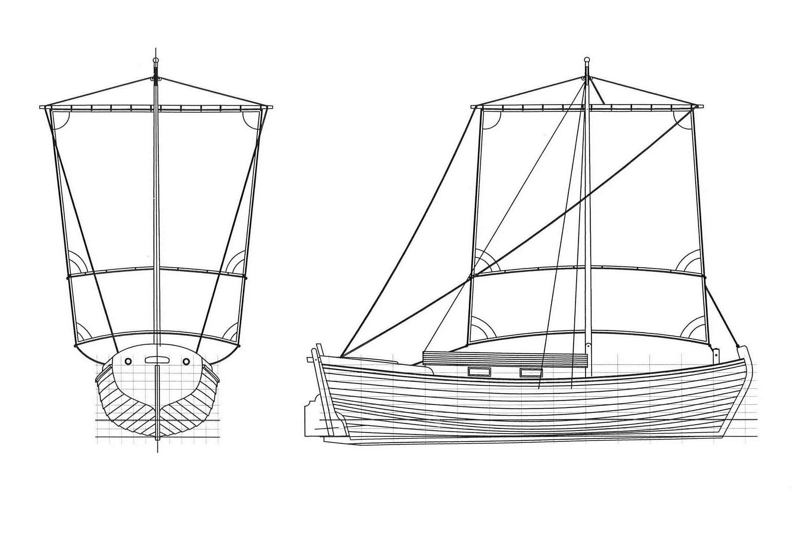
Коч против шнявы
Для сравнения возьмем одно из самых распространенных судов, использовавшихся морскими державами европейского севера – шнява. Этот корабль, конечно, не похож по классу на поморский коч, но больше всех других приближен к нему. Дело в том, что к XVII веку уже практически все морские державы отказались от кораблей парусно-гребного типа (именно таким был коч). Они, конечно, строились, но единицами. Их коэффициент полезного действия был небольшим и их мало использовали.
Итак, шнява – небольшое торговое или военное парусное судно, похожее на бриг. В XVII веках было распространено в Англии, Франции и Швеции. Шнява несла две мачты с прямыми парусами. Длина шнявы была 20-30 м, ширина 5-7,5 м, водоизмещение около 150 т, экипаж до 80 человек. Военные шнявы вооружались 12-18 пушками малого калибра и использовались для разведки и посыльной службы. В отличие от коча, шнява обладала высокой скоростью и маневренностью. Она с успехом могла использовать для движения практически любой ветер. Однако, ее глубокая посадка, профиль шпангоутов не позволяет говорить о том, что она могла хорошо плавать во льдах. Тем более не идет речи о том, чтобы шняву можно было вытащить на лед или перетащить волоком по земле. Коч же, наоборот, был приспособлен как для плавания в битом льду и в мелкой воде, так и для передвижения волоком.
Шнява
Шнява
Коч

Slide 4
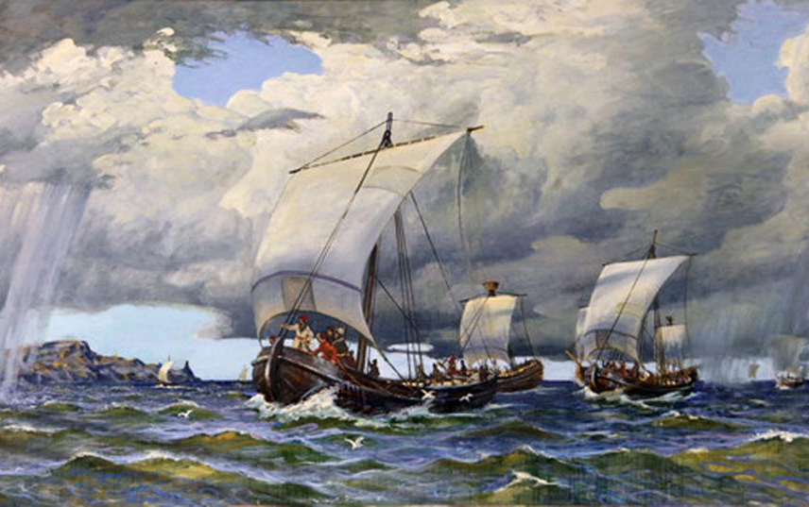
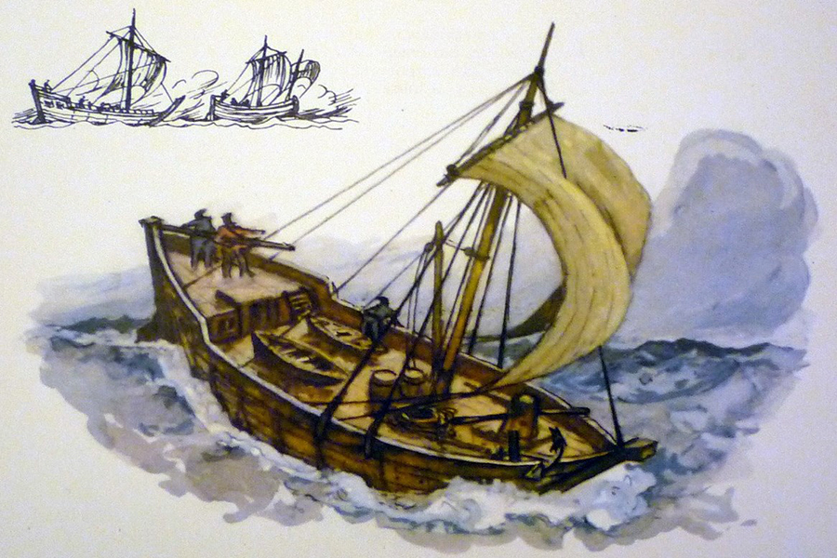
Конструкция кочей
Постройка коча начиналась с днища: оно больше всего разрушалось при плавании в северных морях, поэтому его делали особо прочным. Киль коча в длину достигал 21,6 м. От повреждения при волоке или посадке на мель его предохранял фальшкиль — доски или брусья, пришитые снизу. Это изобретение поморов впоследствии позаимствовали и зарубежные мастера — оно применялось до окончания эры деревянного судостроения.
Детали корабля сшивались с помощью еловых или сосновых корней (вицы). Это делало коч более дешевым и легким. Доски бортовой обшивки сочленялись особым образом: в месте швов они покрывались планками, прикрепленными к бортам небольшими скобами, — типичный для северорусского судостроения способ герметизации бортов. Чтобы полностью «ускобить» коч, требовалось несколько тысяч металлических скоб. Пазы обшивки конопатились смоленой паклей. Поверх основной обшивки крепилась коца — ледовая обшивка, доски которой прибивались вгладь

Slide 5
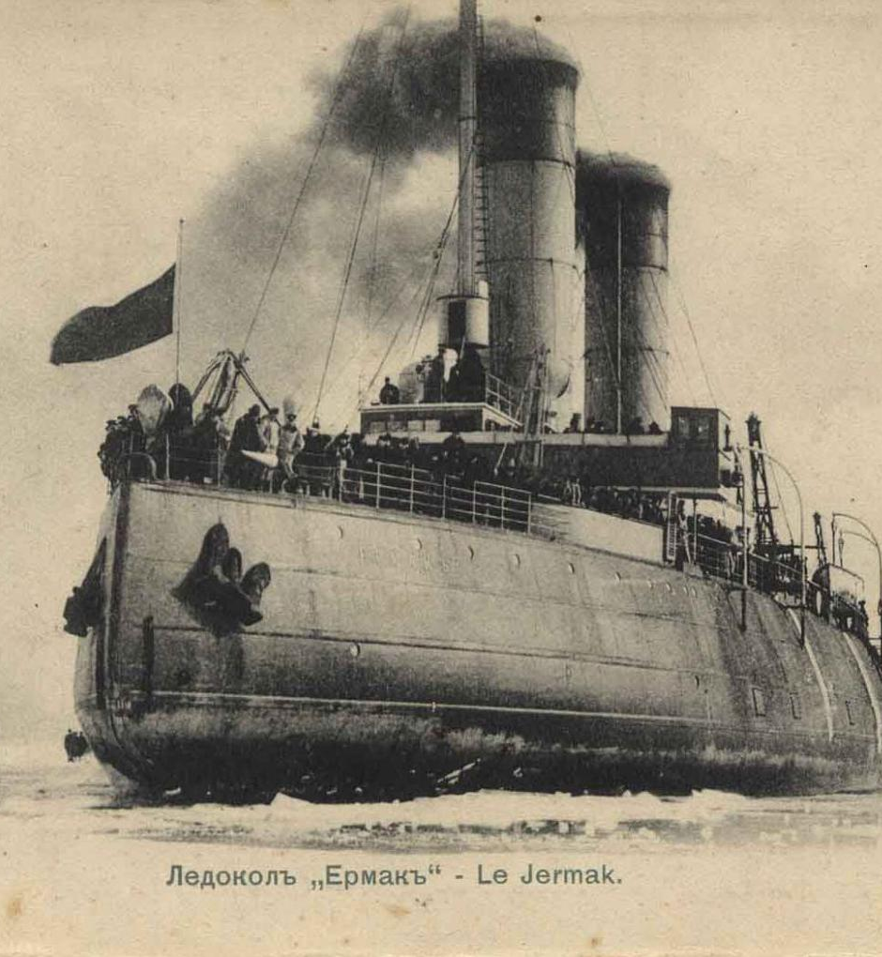
Кочи и современные ледоколы
На этих уникальных судах поморы достигали таких арктических широт, которые были недоступны никаким другим судам, даже с металлическим корпусом и механическими двигателями. Уникальны они были не только своей защитной «шубой», но также яйцевидной формой корпуса. Днище корпуса было округлым, напоминавшим половинку ореховой скорлупы. Если льды сдавливали такое судно, его корпус не раздавливался, а выжимался наружу. Эти суда, слывшие самыми долговечными на протяжении пяти столетий, приобрели, благодаря мастерству и пытливости ума поморских мастеров, ещё одну необычную особенность: корма и нос имели практически одинаковую форму и срезаны были под углом 30 градусов, что позволяло легко вытаскивать их на берег.
Именно особенности и яйцевидная форма корпуса кочей легли в основу первого в мире ледокола. Эти гениальные изобретения древних поморских мастеров оказались настолько удачны, что и сегодня, через столетие после создания первого в мире ледокола «Ермак», они считаются непревзойдёнными для строительства судов ледового плавания.

